Slide 1

NÁZEV ŠKOLY: Střední odborné učiliště a Základní škola
AUTOR: Mgr. Marián Gossányi
NÁZEV: VY_32_INOVACE_08_symbol malé šipky
TÉMA SADY: INTERNETOVÉ PROHLÍŽEČE
DATUM: 10. 10. 2012
ČÍSLO PROJEKTU: CZ.1.07/1.4.00/21.0477
ANOTACE: Materiál je určen pro žáky 9. ročníku, praktické školy jako prezentace.

Slide 2
Symbol malé šipky

Slide 3
Vedle tlačítek zpět a vpřed je symbol malé šipky směřující dolů. Po kliknutí na ní se nám zobrazí nabídka všech stránek, ze kterých jsme se vrátili zpět. Kliknutím na požadovanou stránku je zobrazíme v našem prohlížeči. Ušetříme tak čas několikanásobným klikáním tlačítka zpět.

Slide 4
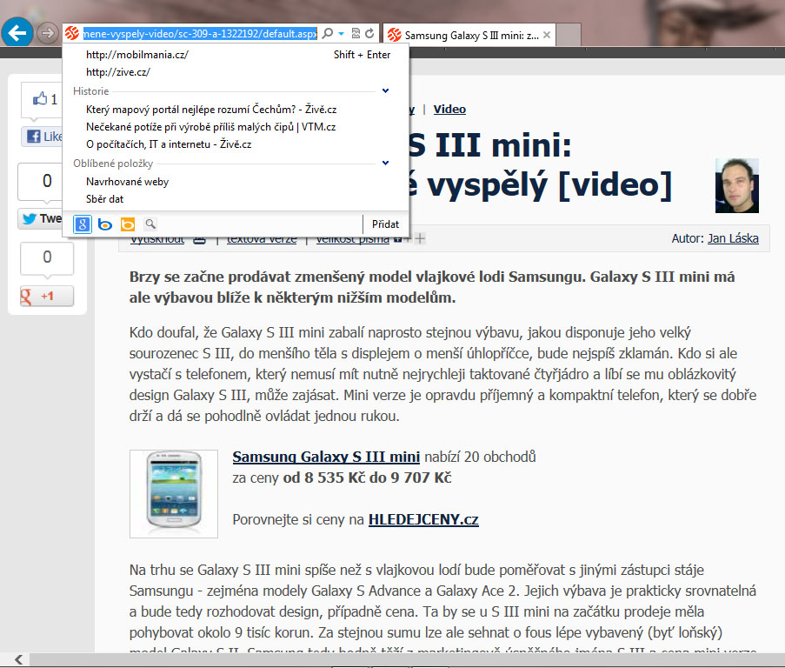
Tlačítko symbol malé šipky nás zobrazí nabídku všech stránek, které jsme navštívili.
Kliknutím na požadovanou stránku ji zobrazíme v prohlížeči.

Slide 5
Použité zdroje:
vlastní zdroje
KLECH, P., POČÍTAČ kamarád. 1. vyd. Praha: Parta s.r.o., 2010. ISBN 978-80-7320-164-7

